Slide 1
Delovni
zvezek
Delovni zvezek je dopolnilo šestih modulov projekta Sustain.

Slide 2
Delovni zvezek SUSTAIN
UPORABITE TA DELOVNI ZVEZEK, DA SI ZAPOMNITE KLJUČNA SPOZNANJA Z NAŠEGA TEČAJA.
BREZPLAČNE VSEBINE LAHKO PRENESETE NA https://www.foodinnovation.how/resources/
Ta delovni zvezek sledi zaporedju šestih modulov tečaja Sustain.
Cilj tega tečaja je omogočiti malim in srednje velikim podjetjem, ki se ukvarjajo z gostinstvom, da pridobijo inovacijsko znanje in spretnosti za uvajanje zdravih in cenovno dostopnih izdelkov ter tako povečajo svojo konkurenčnost in prispevajo k bolj zdravi družbi.
Ste pripravljeni začeti?
Pridružite se naši spletni skupnosti v kateri so MSP, izobraževalne institucije, oblikovalci politik in druga javnost.
https://www.facebook.com/SUSTAINFoodService

Slide 3
Vsebina modulov
01
Gostinstvo in gosti
02
Prehranski trendi v dobi podnebnih sprememb
03
Izboljšanje naravne prehrane / funkcionalna živila
04
Lokalne in kratke dobavne verige
05
Živilska tehnologija za gostinstvo
06
Transformacijski vpliv živilske tehnologije

Slide 4
OGLEJTE SI IN POIŠČITE NAVDIH Oglejte si, kako prehrambena podjetja spreminjajo svojo ponudbo hrane, kako iščejo zdrave alternative tudi pri pakiranju in dostavi.
Naj vas navdihnejo trendi in podjetja, ki so s kratko dobavno verigo ali uporabo tehnologije uspešno uvedla inovacije na področju živilskih storitev.
Spoznajte več o trajnostni lokalni oskrbi in o tem, kako lahko spremenite svoje prehransko podjetje.
Naučiti se moraš
PRAVIL IGRE,
nato pa moraš igrati bolje kot kdor koli drug.
Albert Einstein
Inovacije za živilski sektor in gostinstvo!

Slide 5
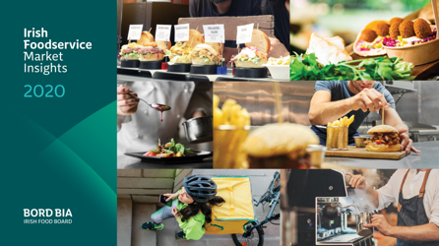
ZAČNIMO Z ...
Modul 1: Gostinstvo in gosti
V tem prvem učnem poglavju se osredotočamo na gosta. Njegovo spreminjajoče se vedenje mora biti v središču poslovnega načrtovanja, da bi si lahko gostinci opomogli in si zagotovili poslovanje tudi v prihodnosti.
AKCIJA: Poglobite se v ta zanimiva poročila!
Prosojnica 5 in 6
EIT-Covid-19 impact on consumer food behaviours in Europe
Bord Bia Irish Food Service Market Insights Report 2020

Slide 6
Modul 1:
Prosojnice 7-17
Vaja ZA RAZMISLEK
Koliko od teh ukrepov je v zadnjih 18 mesecih vplivalo na vašo gostinsko dejavnost?
Razmislite o prihodnosti in ocenite donosnost nadaljnjega uvajanja vsake nove storitve.
Kaj bi storili drugače, da bi prilagodili svoj poslovni model?
Katere nove pristope je smiselno in koristno prenesti v prihodnost?
_____________________________________________________________________________________________________________________________________________________________________________________________________________________________________________________________________________________________________________________________________________________________________________________________________________________________________________________________________________________________________________________________________________________________________________________________________________________________________________________________________________________________________________________________________________________________________________________________

Slide 7
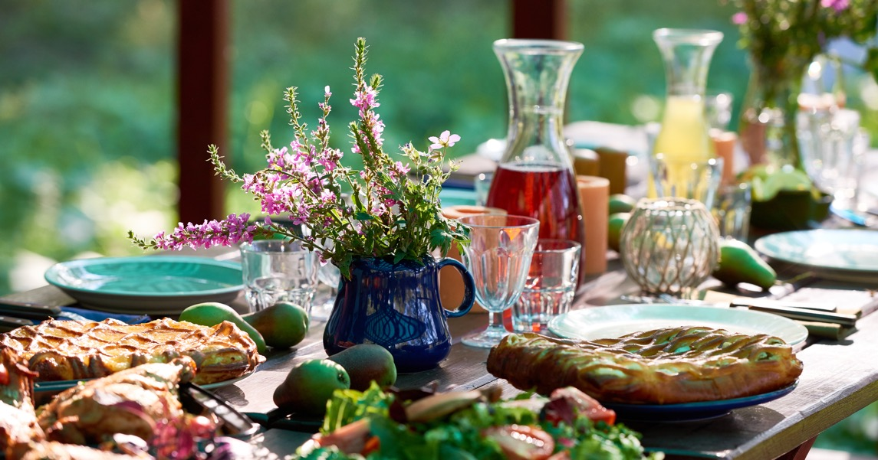
IŠČITE NAVDIH – Primeri dobrih praks
Baked in Brick
Prilagajanje med Covidom. Ključna je bila uporaba tehnologije. Naložba v aplikacijo je zdaj močan prodajni kanal za podjetje.
Preberite celotno zgodbo:
102-Baked-In-Brick.pdf (foodinnovation.how)
My Goodness:
Primer gostinskega podjetja, ki se na zelo inovativen način osredotoča na zdravje in prehrano.
Preberite celotno zgodbo:
41-My-Goodness.pdf (foodinnovation.how)
Greenbox Food Co.
Primer, kako se je podjetje s hrano na rastlinski osnovi uspešno preusmerilo na pristop zunaj poslovnih prostorov.
Preberite celotno zgodbo:
72-Greenbox-Food-Co.pdf (foodinnovation.how)
Royal Nature:
Podjetje navdihuje ljudi, da se prehranjujejo bolj zdravo, in dokazuje, kako je digitalizacija zelo učinkovita.
Preberite celotno zgodbo:
104-Royal-Nature.pdf (foodinnovation.how).
Kodila- delikatesa in restavracija
Šunka Kodila Gourmet je odličen primer načela "manj, a bolje".
Preberite celotno zgodbo:
2.-Kodila.pdf (foodinnovation.how)

Slide 8
MODUL 1 - PREGLED STANJA:
Seznam DEJAVNOSTI:
Je vaše podjetje pripravljeno na prihodnost? ⃝
Ali veste, kaj želijo vaši gosti? ⃝
Ali menite, da vaši gosti pravilno dojemajo vašo ponudbo? ⃝
Ste ustvarili blagovno znamko za svoje podjetje? ⃝
Ste se pripravljeni po potrebi prilagoditi ali spremeniti? ⃝
ZAPISKI …
OPAŽANJA, REFLEKSIJA, KAKO BITI BOLJE PRIPRAVLJEN:
_____________________________________________________________________________________________________________________________________________________________________________________________________________________________________________________________________________________________________________________________________________________________________________________________________________________________________________________________________________________________________________________________________________________________________________________________________________________________________________________________________________________________________________________________________________________________________________________________
______________________________________________________________________________________________________
______________________________________________________________________________________________________
______________________________________________________________________________________________________

Slide 9
PRIPOROČENO branje
Kerry ConsumerFirst
A survey by Mondelez
Mintel, under the “less but better” philosophy
The formulation and evaluation of culinary success factors (CSFs) that determine the palatability of food - Klosse - 2004 - Food Service Technology - Wiley Online Library
White-Paper-How-Our-Senses-Interact.pdf (leatherheadfood.com)
Why We Eat: Food, Emotions & Connection (stevegranthealth.com)

Slide 10
Skupaj gradimo trajnostno prihodnost za ljudi, planet in dobiček

Slide 11
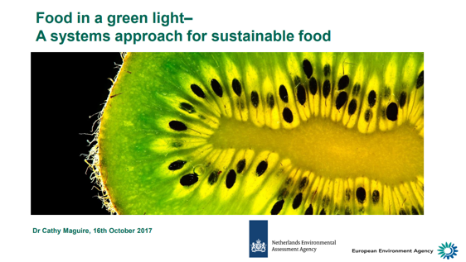
Modul 2: Prehranski trendi v dobi podnebnih sprememb
V tem učnem poglavju bomo spoznali podnebne spremembe in kako lahko kot ponudniki prehrambenih storitev s svojimi dejanjivplivamo na njihov potek.
Osredotočamo se na tri ključne teme:
Hrana in okolje
Zmanjševanje živilskih odpadkov
Trajnostna embalaža
AKCIJA: Poglobite se v ta zanimiva poročila!
Food in a Green Light - A systems approach for sustainable food (Dr Cathy Maguire)
Food Ethics Council – WWF report on creating healthier & more sustainable meals

Slide 12
Modul 2: Prosojnice 26-40
Razmislite o svoji uspešnosti pri zmanjševanju odpadkov
Kar se meri, se tudi upravlja - imejte ločen zabojnik za organske odpadke, ki jih gosti pustijo na krožnikih in upoštevajte glavne tokove odpadkov.
Pri serviranju hrane uporabljajte manjše krožnike ali posode za serviranje ali ponudite različne velikosti - to dokazano zmanjšuje količino zavržene hrane.
3. Če je mogoče, se odločite za storitev po naročilu, saj je dokazano, da jedilnice in samopostrežni krožniki ustvarjajo več zavržene hrane.
4. Ponudite možnost, da gostje nezaužito hrano odnesejo domov.
Ali vidite spremembe, ki bi jih bilo mogoče izvesti v vašem podjetju?
Zapišite ugotovitve:
________________________________________________________________________________________________________________________________________________________________________________________________________________________________________________________________________________________________________________________________________________________________________________________________________________________________________________________________________________________________________________________________________________________________________________________________________________________________________________________________________________________________________________________________________________________

Slide 13
Modul 2 Prosojnice 46 - 64
VAJA: Vprašanja, ki si jih morate zastaviti pri izbiri embalaže:
Kakšno hrano boste ponudili na jedilniku za dostavo ali prevzem?
Kakšne velikosti mora biti posoda?
Kakšno vrsto hrane bo morala vsebovati? Ali je jedi priložena omaka?
Kakšen je vaš proračun?
Kje se bo hrana jedla?
Ko ste premislili, kakšne lastnosti bo morala imeti posoda, si lahko ogledate ponudbo.
VAŠI ODGOVORI:
_____________________________________________________________________________________________________________________________________________________________________________________________________________________________________________________________________________________________________________________________________________________________________________________________________________________________________________________________________________________________________________________________________________________________________________________________________________________________________________________________________________________________________________________________________________________________________________________________

Slide 14
Modul 2: Prosojnica 79
AKTIVNOST: Pot naprej
Analiza stroškov in koristi
Razmislite o svoji ponudbi in o tem, kaj ponujate - kako bi lahko goste motivirali, da prinesejo svojo embalažo in tako prihranili?
Na Irskem se na primer pripravlja nova zakonodaja o krožnem gospodarstvu, po kateri bo ponovna uporaba/recikliranje obvezna.
https://www.irishtimes.com/news/environment/reuse-repair-recycle-circular-economy-legislation-set-to-have-huge-impact-1.4597151
____________________________________________________________________________________________________________________________________________________________________________________________________________________________________________________________________________________________________________________________________________________________________________________________________________________________________________________________________________________________________________________________________________________________________________________________________________________________________________________________________________________________________________________________________________________________________________________________

Slide 15
Modul 2: Prosojnica 82
AKTIVNOST: Pot naprej
Trendi na področju prehrane v času podnebnih sprememb
Kontrolni seznam pripravljenosti:
Ali uporabljate trajnostno embalažo? ⃝
Ali spodbujate ponovno uporabo in zmanjševanje odpadkov? ⃝
Ali vaše podjetje pravilno reciklira? ⃝
Ali se izogibate uporabi plastike? ⃝
Ali na jedilniku ponujate alternativne beljakovine? ⃝

Slide 16
Modul 2
IŠČITE NAVDIH – Primeri dobrih praks
Gourmet Bag Project 2.0:
Španska pobuda, ki gostinstvu ponuja orodje za boj proti zavrženi hrani in s tem ozavešča goste o zavrženi hrani.
Preberite celotno zgodbo:
43-Gourmet-Bag-Project.pdf (foodinnovation.how)
Ekološka didaktična kmetija Pri Baronu:
Ta slovenska kmetija je odličen primer trajnosti. S spodbujanjem ekološkega kmetovanja in tradicionalnih veščin samooskrbe prenaša znanje na mlajše generacije.
Preberite celotno zgodbo:
46-Ecological-Didactic-Farm-1.pdf (foodinnovation.how)
Evocco App & My Emissions:
Študije primerov prikazujejo, kako nam lahko uporaba tehnologije pomaga, da se bolje zavedamo ogljičnega odtisa hrane.
Preberite celotno zgodbo:
https://www.evocco.com/about Food carbon footprint calculator
Jikoni:
Restavracija Jikoni je primer dobre prakse kako, lahko vsi prispevamo k ogljično nevtralnemu podjetju.
Preberite celotno zgodbo:
Why carbon neutral restaurants are the future of dining out (telegraph.co.uk)
Simply Green:
Odličen primer podjetja, ki se izogiba embalaži za živila.
Preberite celotno zgodbo:
94-Simply-Green.pdf (foodinnovation.how)
Prodajni avtomati za ekološke mlečne izdelke:
Španska pobuda, ki daje živilski industriji orodje za boj proti odpadni embalaži..
Preberite celotno zgodbo:
83-Organic-Dairy-Vending-Machines.pdf (foodinnovation.how)

Slide 17
Modul 2
PRIPOROČENO branje
Problematičnost živinoreje
Pridelava hrane je odgovorna za četrtino svetovnih emisij toplogrednih plinov - Our World in Data
Naš svet v podatkih - Our World in Data
Nedavna študija v reviji Biosciences o zanesljivi preskrbi s hrano
Kmetijska proizvodnja - poljščine - interpretacija statistike (europa.eu)
Spoštuj hrano, sovraži odpadke
Ste del prehranske verige - ključna dejstva in številke o verigi preskrbe s hrano v EU – European Sources Online
Zavržena plastika ne rešuje problema odpadne hrane v Evropi (foeeurope.org)
Smernice za plastično embalažo, ki jo je mogoče kompostirati - I WRAP

Slide 18
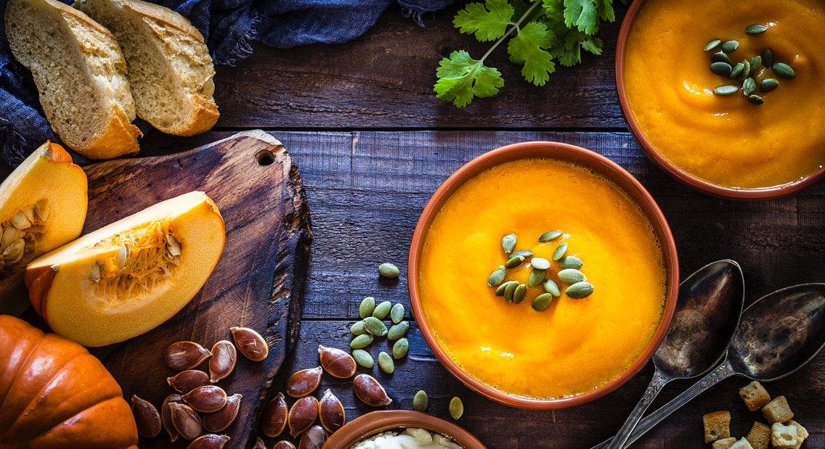
Modul 2
Koristne povezave za gostince, ki želijo zmanjšati količino zavržene hrane
https://stopfoodwaste.ie/resource/top-tips-for-reducing-food-waste-in-food-service-businesses
Foodwaste | Food Waste Regulations | Food Waste Prevention : foodwaste.ie
https://foodwastecharter.ie/
https://www.cheaperwaste.co.uk/blog/food-waste-the-complete-2020-guide/
https://ec.europa.eu/newsroom/sante/items/691528
https://foodtank.com/news/2019/09/spains-first-food-sharing-app-is-tackling-food-waste/
https://www.nottingham.ac.uk/biosciences/documents/business/food-innovation-centre/food-waste-management-and-valorisation.pdf

Slide 19
Če želite resnično razumeti okus in prehrano, morate razumeti ljudi - kdo so, kaj mislijo in kako se počutijo.
- Kerry Health & Nutrition Institute

Slide 20
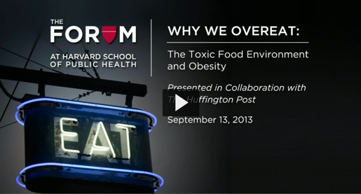
Modul 3: Izboljšanje naravne prehrane / funkcionalna živila
V tem učnem poglavju bomo izvedeli, kako z izboljšanjem prehranske ponudbe in uvedbo funkcionalnih sestavin inovirati gostinstvo. Osredotočili se bomo na pet tematskih sklopov.
Razumevanje povezave med HRANO, PREHRANO in ZDRAVJEM
Nutracevtiki in funkcionalna živila
Zmanjševanje vsebnosti sladkorja in soli
Naravna prehranska dopolnila
Omejevanje predelave živil
AKCIJA: Poglobite se v ta zanimiva poročila!
Spletna oddaja na Harvard School of Public Health “Zakaj se prenajedamo: Toksično prehransko okolje in debelost.”
Nielsen Report - Smo kar jemo

Slide 21
Modul 3:
Prosojnica 12
VAJA: ZDRAVJE IN DOBRO POČUTJE,
DVA TRENDA
Kako ju lahko vključite v razvoj svoje dejavnosti?
Lahko poenostavite sestavine, postopke ali embalažo, da bi poudarili naravnost svojega izdelka?
Z uporabo tehnologije pomagajte potrošnikom čim bolje izkoristiti vaše izdelke in storitve ter razumeti njihove koristi za zdravje in energijo tako za odrasle kot za otroke!
Naj bo vaš izdelek prilagodljiv ter primeren za različne diete in življenjske sloge. Kako lahko prispeva k celostno uravnoteženemu življenjskemu slogu?
Ali vidite področja sprememb, ki bi jih bilo mogoče izvesti v vašem podjetju?
Zapišite si:
_________________________________________________________________________________________________________________________________________________________________________________________________________________________________________________________________________________________________________________________________________________________________________________________________________________________________________________________________________________________________________________________________________________________________________________

Slide 22
Modul 3:
Prosojnica 65
Vaja ZA RAZMISLEK
Kako lahko pomagate vi (mala in srednja podjetja – MSP)?
Da uporabljate nič ali manj živil iz skupin 3 in 4.
Da pri pripravi hrane uporabljate manj soli, sladkorja in maščob.
Da goste informirate in izobražujete.
Da nabavljate kakovostne surovine v njihovem naravnem stanju.
Zapiski
_____________________________________________________________________________________________________________________________________________________________________________________________________________________________________________________________________________________________________________________________________________________________________________________________________________________________________________________________________________________________________________________________________________________________________________________________________________________________________________________________________________________________________________________________________________________________________________________________

Slide 23
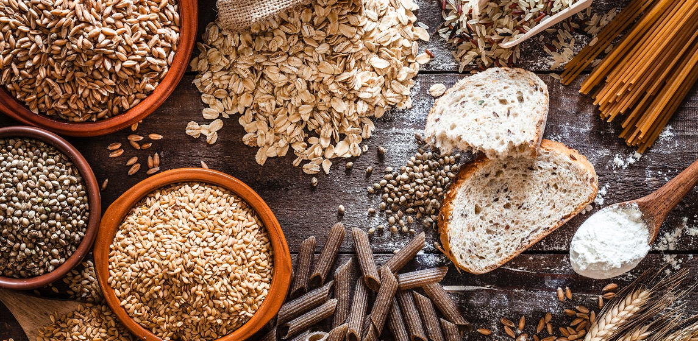
Modul 3
IŠČITE NAVDIH – Primeri dobrih praks
Camile Thai:
Irska okrepčevalnica, ki dokazuje, da je lahko hitra hrana tudi zdrava hrana ter da se lahko proizvaja na trajnosten in etičen način.
Preberite celotno zgodbo:
5.-Camile-Thai.pdf (foodinnovation.how)
Sweet Beat Cafe:
Odličen primer okrepčevalnice, ki ponuja hranljivo in okusno hrano.
Preberite celotno zgodbo:
93-Sweet-Beat-Cafe.pdf (foodinnovation.how)
Oljarna Kocbek:
Ta študija primera prikazuje dobre metode predelave in zavzetost za trajnostno gospodarjenje.
Preberite celotno zgodbo:
52-Kocbek.pdf (foodinnovation.how)

Slide 24
Kratke verige preskrbe s hrano lahko gostinstvo spodbudijo k spremembam.

Slide 25
Modul 4: Lokalne in kratke dobavne verige
V tem modulu bomo spoznali ključne vrste dobavnih verig in zakaj so kratke dobavne verige tako pomembne pri ustvarjanju in ohranjanju krožnega gospodarstva.
Razpravljali bomo tudi o odpadni hrani in o tem, kako sistem "Just-in-time" pomaga pri odpravljanju odpadkov v gostinski industriji.
AKCIJA: Poglobite se v ta zanimiva poročila!
Spletna oddaja na Harvard School of Public Health “Zakaj se prenajedamo: Toksično prehransko okolje in debelost.”
Nielsen Report – Consumer taking charge of their health

Slide 26
Modul 4
Prosojnica 29
VAJA: OSREDOTOČANJE NA DOBAVNE VERIGE
Ali lahko naštejete, kje pridobivate pet najpomembnejših sestavin za svoje jedi?
Ali uporabljate kratke ali dolge dobavne verige?
Ali lahko skrajšate dobavne verige?
Kateri novi postopek pridobivanja virov je na voljo ali bi ga bili pripravljeni uporabiti?
__________________________________________________________________________________________________________________________________________________________________________________________________________________________________________________________________________________________________________________________________________________________________________________________________________________________________________________________________________________________________________________________________________________________________________________________________________________________________________________________________________________________________________________________________________
_________________________________________________________________________________________________________________________________________________________

Slide 27
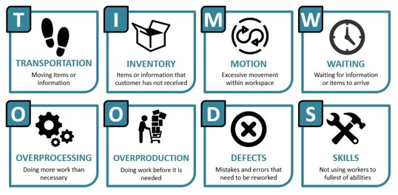
Modul 4
Prosojnica 56
Vaja ZA RAZMISLEK
Uporaba kratice TIMWOODS za prepoznavanje posameznih vrst odpadkov.
Ali lahko razmislite o svojem poslovanju in ugotovite, kje lahko zmanjšate ali odpravite odpadke za vsako črko akronima?
T
I
M
W
O
O
D
S

Slide 28
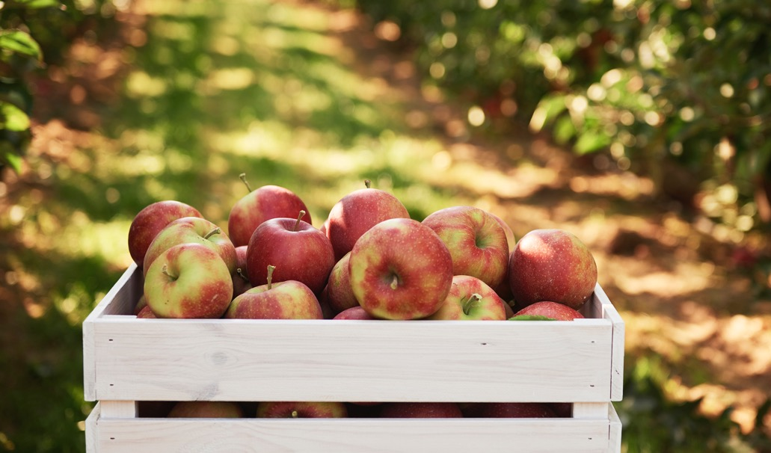
Modul 4
IŠČITE NAVDIH – Primeri dobrih praks
Chef’s Farm:
Britansko podjetje dokazuje, kako pomembna je preglednost v dobavnih verigah in kakšno odgovornost imajo kuharji za prihodnost pridelave hrane.
Preberite celotno zgodbo:
Chef's Farms (chefsfarms.co.uk)
Mad Yolk Farm:
Odličen primer podjetja, ki je imelo skromne začetke in ustvarilo kratko dobavno verigo jajc iz proste reje na svojem območju.
Preberite celotno zgodbo:
Our Story (madyolkfarm.ie)
Collectiv Food UK:
Ta študija primera prikazuje, kako vzpostaviti kratko dobavno verigo na trajnosten način.
Preberite celotno zgodbo:
Sustainability (collectivfood.com)
Crussh:
Študija primera prikazuje, kako oblikovati zdrave jedilnike z uporabo sadja in zelenjave 2 klase, pri čemer je trajnost v središču njihovega delovanja.
Preberite celotno zgodbo:
About us – Crussh
Ekološki zabojček Dobrina:
Gre za vzoren primer zadružnega delovnja in razvoj trajnostne lokalne oskrbe ob ohranjanju poštenega plačila za kmetovalce.
Preberite celotno zgodbo:
71-Ecological-Box.pdf (foodinnovation.how)
Baked in Brick
Prilagajanje izzivom pandemije COVID-19. Uvedba zabojčkov za sadje in zelenjavo ter zagotavljanje hrane za ranljive skupine. Preberite celotno zgodbo:
102-Baked-In-Brick.pdf (foodinnovation.how)

Slide 29
Modul 4
PRIPOROČENO branje
https://evocco.hubspotpagebuilder.com/food-businesses
Brezplačni vodnik družbe Evocco za gostinska podjetja
Pogosta vprašanj in odgovori za gostince (collectivfood.com)
Kmečka tržnica North Tipperary Online - Open Food Network
Začetek OFN Irska! - YouTube
Skupina, ustanovljena za kolektivno neposredno prodajo
Leaf & Root and Loam, Irska – YouTube
Dokaz, kako pomembno je partnerstvo med kuharjem/gostinskim podjetjem in pridelovalcem ali dobaviteljem.

Slide 30
Gostinstvo ima pomembno vlogo pri oblikovanju trendov v živilskem sektorju, saj deluje kot posrednik med proizvajalci in gosti.

Slide 31
Modul 5: Živilska tehnologija za gostinstvo
V tem modulu bomo spoznali napredek na področju tehnologije, ki spreminja iskanje, uživanje in zavrženo hrano. Od začetka pandemije COVID-19 je bilo uvajanje novih tehnologij ključnega pomena za preživetje gostinskih podjetij.
AKCIJA: Poglobite se v ta zanimiva poročila!
Food and Drink Europe - Hrana za življenje - Raziskave za inovacije
Strategija od vil do vilic

Slide 32
Modul 5: prosojnica 6
VAJA: OSREDOTOČANJE NA TEHNOLOŠKE SISTEME
Ali lahko sestavite seznam tehnoloških sistemov, ki jih POZNATE v gostinstvu?
Nato navedite vse oblike tehnologije, ki se TRENUTNO uporabljajo v vašem podjetju.
______________________________________________________________________________________________________________________________________________________________________________________________________________________________________________________________________________________________________________________________________________________________________________________________________________________________________________________________________________________________________________________________________________________________________________________________________________________________________________________________________________________________________________________________________________________________________________________________________________________________________________________________________________________________________________________________________________________

Slide 33
Modul 5: Prosojnica 18
Po spoznavanju nekaterih možnosti in prednosti brezstičnih sistemov ...
Naštejte 3 dodatne prednosti brezstičnih sistemov za živilsko industrijo
VAJA ZA RAZMISLEK
1
2
3

Slide 34
Modul 5: Prosojnica 56
VAJA: Osredotočanje na družbene medije
Zavedate se, da je pomen družbenih omrežij v gostinstvu vse večji.
PROSIMO, ODGOVORITE NA VPRAŠANJA
Na koliko platformah je vaše podjetje prisotno?
Kako pogosto objavljate?
Ali bi lahko komunicirali pogosteje?
Ali spremljate dejavnosti svojih profilov in kje lahko izboljšate svoje delovanje?
______________________________________________________________________________________________________________________________________________________________________________________________________________________________________________________________________________________________________________________________________________________________________________________________________________________________________________________________________________________________________________________________________________________________________________________________________________________________________________________________________________________________________________________________________________________________________________________________________________________________________________________________________________________________________________________________________________________

Slide 35
Modul 5
IŠČITE NAVDIH – Primeri dobrih praks
Elika Jan Project:
Špansko podjetje prikazuje, kako uporaba tehnologije izboljšuje skladiščenje in rok trajanja izdelkov.
Preberite celotno zgodbo:
101-Elika-Jan-Project.pdf (foodinnovation.how)
Fit Panther:
To je odličen primer podjetja, ki ponuja visokokakovostno hrano iz izbranih in ekoloških proizvodov ter jo pripravljeno za uživanje dostavi na dom ali v pisarno v mestu Sofija.
Preberite celotno zgodbo:
37-Fit-Panther.pdf (foodinnovation.how)
The Dough Bros:
Študija primera prikazuje, kako se je majhno podjetje, ki se ukvarja s prodajo pic, med pandemijo obrnilo in začelo proizvajati zabojčke Meal-kit kot alternativni vir prihodkov.
Preberite celotno zgodbo:
Home (thedoughbros.ie)
Camile Thai:
Irsko podjetje prikazuje, kako uporabna sta lahko tehnologija in aplikacija za zagotavljanje informacij strankam in pridobivanje podatkov o njih prek aplikacije.
Preberite celotno zgodbo:
5.-Camile-Thai.pdf (foodinnovation.how)
Salateria Soups & Salads:
Gre za uporabo tehnologije za obveščanje in izobraževanje svojih gostov glede ponudbe in splošnega zdravja ter prehrane. Uporabljajo tudi platformo za dostavo .
Preberite celotno zgodbo:
35-Salateria-Soup-and-Salads.pdf (foodinnovation.how)

Slide 36
“Ne glede na to, ali gledamo z vidika zdravja ljudi, okolja ali podnebja, je naš prehranski sistem trenutno netrajnosten in glede na izzive, ki jih bo prineslo naraščanje svetovnega prebivalstva, je to [zelo] resno vprašanje"
– Tim Benton, University of Leeds

Slide 37
Modul 6: Transformacijski vpliv živilske tehnologije in oskrbe z živili
V tem modulu bomo izvedeli, kako tehnologija spreminja hrano, ki jo uživamo, in kako lahko gostinska podjetja sprejemajo boljše odločitve glede virov za zdravje svojih gostov in zdravje planeta. Obravnavali bomo:
Znanost o hrani.
Tehnologija v proizvodnji.
Tehnologija predelave.
Sodelovanje z dobaviteljem.
AKCIJA: Poglobite se v ta zanimiva poročila!
Pristop živilskih sistemov (knowledge4food.net)
Od vil do vilic.pdf (enterprise-ireland.com)
WWF poročilo o trajnostnih rešitvah

Slide 38
Modul 6
Prosojnica 10
VAJA: Osredotočanje na živilsko znanost in tehnologijo
Prehrambena znanost je sestavljena iz več znanstvenih disciplin za izboljšanje učinkovitosti v prehrambenem sistemu.
Koliko od teh disciplin, naštetih na prosojnici 10, poznate?
Znanstvena disciplina | Hrana
Celična biologija | Razumevanje fiziologije rastlin po spravilu, kakovosti živil, nadzor rastlinskih bolezni in mikrobne fiziologije; varnost živil
Biotehnologija | Ustvarjanje pridelkov z večjo vsebnostjo vitaminov; encimi za proizvodnjo sira, kruha in sadnih sokov
Kemija | Je bistvenega pomena za izvajanje številnih naštetih tehnoloških aplikacij; podaljšan rok trajanja; analiza živil
Računalniška znanost | Analiza podatkov, nadzor procesov
Genomika | Razumevanje značilnosti rastlin in živali; izboljšan nadzor zaželenih lastnosti; hitro odkrivanje in prepoznavanje patogenov
Znanost o materialih | Učinkovita embalaža; razumevanje, kako materialne lastnosti živil prispevajo k teksturi in okusu
Mikrobiologija | Razumevanje funkcij bakterij (koristnih, kvarnih in povzročiteljev bolezni), parazitov, glivic in virusov ter izboljšave pri njihovem odkrivanju.
Nutricionizem | Obogatena živila z vitamini in minerali ter oblikovanje diet, ki ustrezajo potrebam posameznikov
Znanost o čutilih | Razumevanje kemičnih čutil (okus in vonj) za zadovoljevanje različnih potreb in želja po okusu
Toksikologija | Ocenjevanje varnosti kemičnih in mikrobioloških sestavin živil, aditivov za živila
Fizika/tehnologija | Učinkoviti postopki proizvodnje živil, ki izboljšujejo lastnosti živil in zagotavljajo njihovo varnost; nadzor nad onesnaževanjem; varstvo okolja, prizadevanja za zmanjšanje količine odpadkov
______________________________________________________________________________________________________________________________________________________________________________________________________________________________________________________________________________________________________________________________________________________________________________________________________________________________________________________________________________________________________________________________________________________________________________________________________________________________________________________________________________________________________________________________________________________________________________________________________________________________________________________________________________________________________________________________________________________

Slide 39
Modul 6: Prosojnica 22
Ali po ogledu Virtual Water - YouTube bolj razmišljate o globalnih posledicah naše izbire hrane?
Naloga:
Raziščite, koliko vode se porabi za proizvodnjo glavnih sestavin jedi, ki jih ponujate!
VAJA ZA RAZMISLEK
This Photo by Unknown Author is licensed under CC BY-NC

Slide 40
Modul 6: Prosojnica 32
Vaja ZA RAZMISLEK
Kako lahko gostinska podjetja prispevajo k trajnostnemu kmetovanju?
npr. pomembno je sodelovati z dobavitelji in biti na tekočem s prehranskimi trendi. Razširiti...
Koliko veste o trajnosti svojih pridelkov?
Odličen začetek je, da preverite državo izvora in raziščete okoljska vprašanja, s katerimi se soočajo.
Vaši pristopi/misli/ukrepi
_____________________________________________________________________________________________________________________________________________________________________________________________________________________________________________________________________________________________________________________________________________________________________________________________________________________________________________________________________________________________________________________________________________________________________________________________________________________________________________________________________________________________________________________________________________________________________________________________

Slide 41
Prosojnica 51
Razmislek: Dejstva
Sporočilo je jasno in glasno. Da bi rešili planet in zaščitili svoje zdravje, moramo jesti manj mesa.
Ali lahko rastlinski nadomestki mesa zagotovijo dovolj beljakovin, da nas preživijo?
Vaše misli…
Kot gostinec:
Ali zagotavljate hranljive in uravnotežene obroke?
Nekateri mesni nadomestki so zelo predelana živila ... ali lahko pripravite svoje, da bi se temu izognili?
________________________________________________________________________________________________________________________________________________________________________________________________________________________________________________________________________________________________________________________________________________________________________________________________________________________________________________________________________________________________________________________________________________________________________________ _

Slide 42
Modul 6:
Prosojnica 58
Vaja ZA RAZMISLEK
V tem razdelku smo preučili nekatere priložnosti, ki so na voljo pri predelavi hrane z uporabo živilske znanosti in tehnologije za dodajanje vrednosti naravnim virom.
1. Katere trajnostno ohranjene možnosti lahko izboljšajo vaše poslovanje na področju prehrane?
2. Ali ste že eksperimentirali s kakšnimi alternativami za meso, mlečne izdelke ali jajca?
1.
2.
_____________________________________________________________________________________________________________________________________________________________________________________________________________________________________________________________________________________________________________________________________________________________________________________________________________________________________________________________________________________________________________________________________________________________________________________________________________________________________________________________________________________________________________________________________________________________________________________________

Slide 43
Modul 6
IŠČITE NAVDIH – Primeri dobrih praks
Farm Eye:
Gre za tehnološko podjetje, ki s tehnologijo revolucionarno spreminja kmetijsko proizvodnjo.
Preberite celotno zgodbo:
Farmeye | Soil health for a sustainable future | Soil to Supermarket
Neantog:
Ekološko podjetje, ki zasleduje tradicionalne metode konzerviranja živil.
Preberite celotno zgodbo:
61-NEANTOG.pdf (foodinnovation.how)
Km.0 Vegan Vegetarian Restaurant:
Ta študija primera prikazuje, kako lahko veganska restavracija uspešno in trajnostno streže nadomestke mesa.
Preberite celotno zgodbo:
92-KM0.pdf (foodinnovation.how)
Inoveat Restavracija:
To je ena od prvih restavracij v Evropi, ki je poskusno ponudila žuželke kot alternativni vir beljakovin.
Preberite celotno zgodbo:
Inoveat | Restaurant
Kava in Fairtrade:
Kava je tako sestavni del vsakdanjega življenja, da se le malokdo od nas zamisli, kaj vse je potrebno za pridelavo zrn, iz katerih se pripravlja ta izjemno priljubljena pijača.
Preberite celotno zgodbo:
About Coffee - Fairtrade Foundation
Blue Lobster App:
Aplikacija omogoča skrajšanje dobavnih verig in večjo preglednost za restavracije, ki se oskrbujejo z ribami.
Preberite celotno zgodbo:
Blue Lobster | The first app based marketplace for low-impact seafood
Elika Jan Projekt:
Podjetje prikazuje, kako uporaba tehnologije, zlasti QR kod, izboljšuje pridobivanje, skladiščenje in obstojnost izdelkov.
Preberite celotno zgodbo:
101-Elika-Jan-Project.pdf (foodinnovation.how)

Slide 44
Modul 6
PRIPOROČENO branje
IPCC — Medvladni odbor za podnebne spremembe
Amanda Little (Usoda hrane) - YouTube
Obesity and overweight (who.int)
Nevarnost pesticidov | Green Science | Naučite se znanost na Scitable (nature.com)
Kiss the ground – YouTube Napovednik za film "Poljubi zemljo". Oglejte si ga in odkrijte preprosto rešitev za podnebne spremembe. Celovečerni film se zdaj predvaja na Netflixu!
The future of Food and Farming - final report (publishing.service.gov.uk) Izzivi in izbire za globalno trajnost
Krmljenje govedi z malo morskih alg zmanjša emisije toplogrednih plinov za 82 % (scitechdaily.com)
Vertical farming sector struggles with costs - Future Farming - problem vertikalnega kmetovanja.
Razširitev mesnih nadomestkov
Potrošniki iščejo pomembnejše in bolj smiselne trajnostne koristi izdelkov, opozarja Kerry (foodingredientsfirst.com)
Ali so rastlinski nadomestki mesa dejansko dobri za nas? (irishexaminer.com)
Kako tehnologija spreminja živilsko industrijo (forbes.com)

Slide 45
Čestitke
Zaključili ste tečaj SUSTAIN!
Spremljajte nas tudi v prihodnosti

